Slide 1
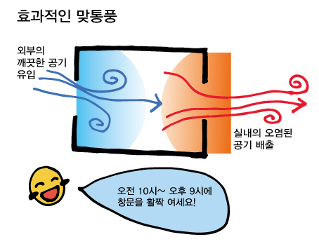
작업환경관리
1.사무실 공기오염 원인
가. 외부요인：건물 환기 과정에서 대기에 포함되어 있다가 실내로 유입되는 유해인자
나. 내부요인 : 실내 흡연, 난로나 가스의 사용으로 인한 연소, 가습기나 냉장고 등에 기생하는 각종 곰팡이나 바이러스, 건물 단열재나 절연재 등에서 나오는 석면 등 건물 내부에서 자체적으로 발생 하는 유해인자
2.빌딩관련 질환과 빌딩증후군
주택이나 사무실 내에 거주하면서 발생하는 증상으로 ‘그 증상이 특정 건물에 거주하여 발생한 것이 확실한 경우에는 ‘빌딩관련 질환’이며, ‘심증은 가지만 명확하게 증명이 되지 않은 경우’에는 ‘빌딩증후군’으로 구분된다.
가. 빌딩관련 질환 : 화학물질이나 바이러스, 곰팡이, 세균 등 생물체 노출에 기인하는 증상이 많다.
나. 빌딩증후군 : 환기가 잘 안되거나 흡연에 의해 공기가 오염되거나 실내 온도와 습도가 적당하지 않아 생리기능에 문제가 발생하는 경우
3. 사무실 공기질 관리방법
가. 환기 : 가장 손쉬운 방법이며 구성원의 자체적인 노력으로 큰 효과를
볼 수 있다. 환기를 자주 함으로써 실내온도를 실외온도와 5도 이내로
적당하게 관리하는 것이 좋다. 환기는 실내습도를 적정한 수준에 맞게
유지시킬 수 있는 효과가 있다.
나. 필터관리 : 환풍기와 냉난방기의 에어컨 필터는 2주에 한번 꼴로 청소
해 주고, 가습기도 주기적으로 청소와 일광소독을 해주는 것이 좋다. 직접 청소하기 힘든 덕트나 환기구 등은 전문업체를 통해 1년에 1회 이상 점검
이상 점검을 받는 게 좋다
직접 청소하기 힘든 직접
이상 점검을 받는 게 좋다.
.
다. 휴식 : 1시간에 1번 이상 휴식을 취하며, 이때 맨손 체조나 간단한 스트레칭 등을 한다면 체내에 저항력이 강화되는 한편 독소가 배출되는 효과가 있다
자료출처: 한국산업간호협회

